Slide 1

- 효자스러운 부모님 폰의 종합선물세트 -
2015 팀 이름

Slide 2
섹션 제목
S e c t I o n N a m e f o r e n g l I s h

Slide 3
섹션 제목
01
10
Section Name for English

Slide 4
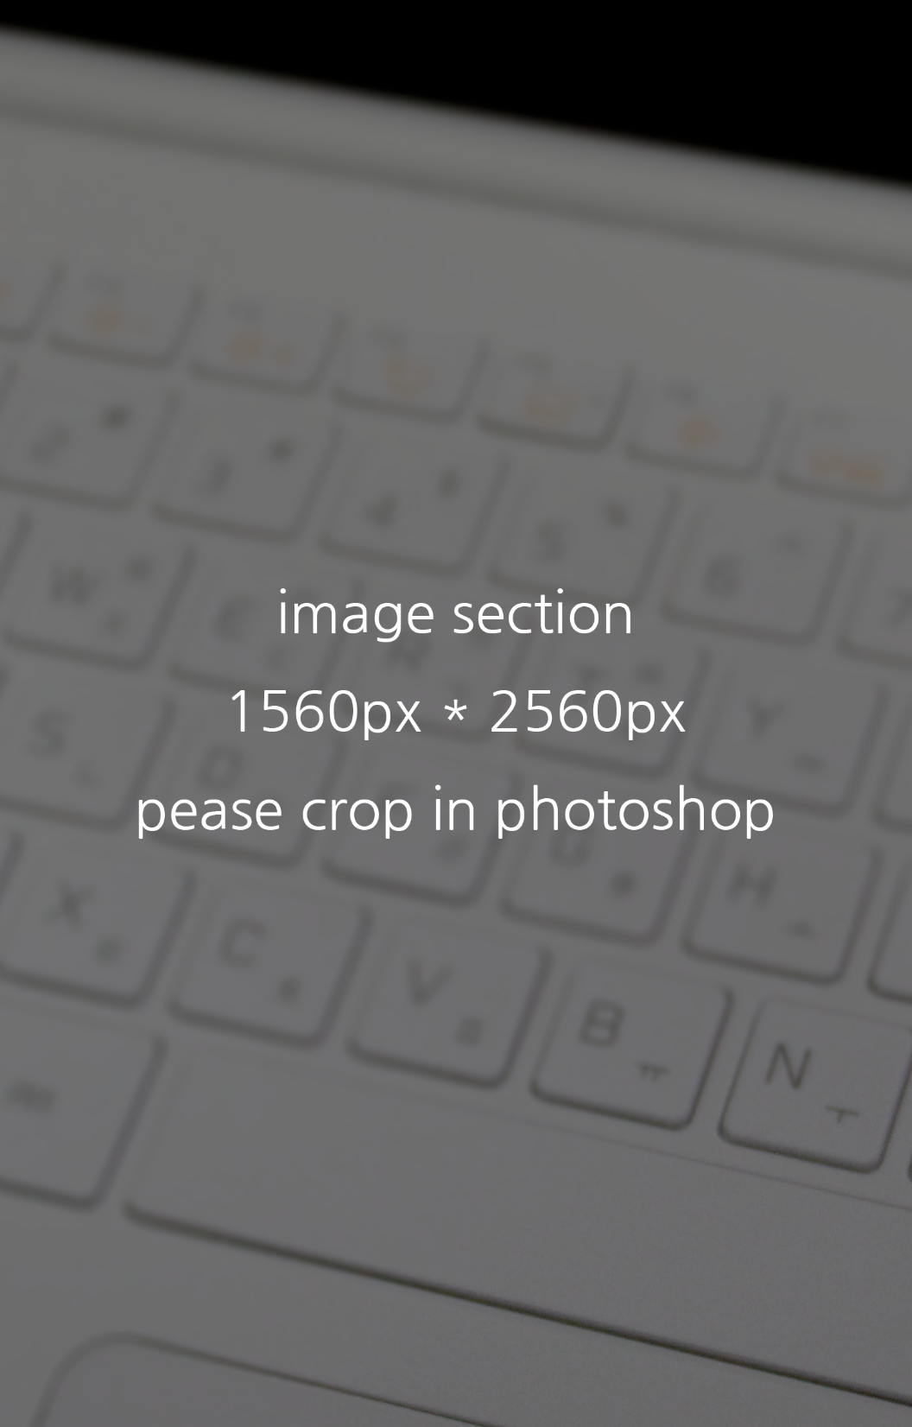
이미지 섹션 제목
01
10
Image Section Name for English

Slide 5
감사합니다
Thank you & QnA

